Slide 1

专题3 函 数
第10练 重应用——函数的实际应用

Slide 2
题型分析·高考展望
函数的实际应用也是高考常考题型，特别是基本函数模型的应用，在选择题、填空题、解答题中都会出现，多以实际生活、常见的自然现象为背景，较新颖、灵活，解决此类问题时，应从实际问题中分析涉及的数学知识，从而抽象出基本函数模型，然后利用基本函数的性质或相应的数学方法，使问题得已解决.

Slide 3
常考题型精析
高考题型精练

Slide 4

常考题型精析
题型一 基本函数模型的应用
题型二 分段函数模型的应用

Slide 5
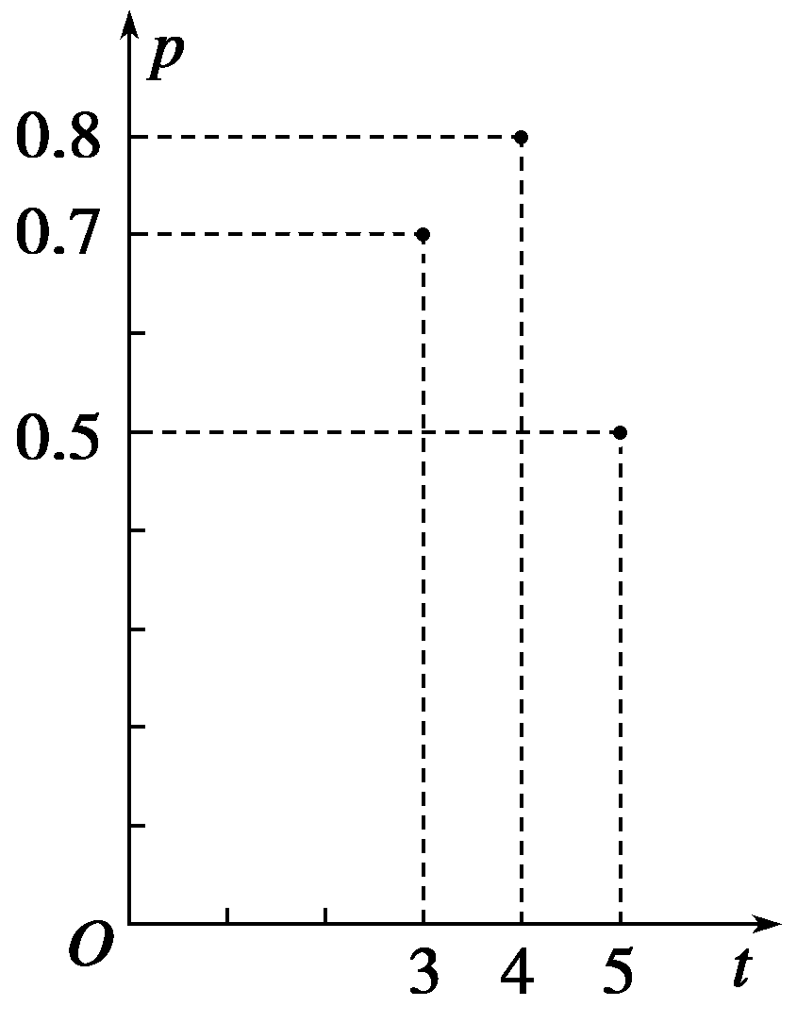
题型一 基本函数模型的应用
例1 (1)(2014·北京)加工爆米花时，爆开且不糊的粒数占加工总粒数的百分比称为“可食用率”.在特定条件下，可食用率p与加工时间t(单位：分钟)满足函数关系p＝at²＋bt＋c(a、b、c是常数)，如图记录了三次实验的数据.根据上述函数模型和
实验数据，可以得到最佳加工时间为( )
A.3.50分钟 B.3.75分钟
C.4.00分钟 D.4.25分钟

Slide 6
解析 根据图表，把(t，p)的三组数据(3,0.7)，(4,0.8)，(5,0.5)分别代入函数关系式，联立方程组得

Slide 7
即最佳加工时间为3.75分钟.
答案 B

Slide 8
(2)为了保护环境，发展低碳经济，某单位在国家科研部门的支持下，进行技术攻关，新上了把二氧化碳处理转化为一种可利用的化工产品的项目，经测算，该项目月处理成本y(元)与月处理量x(吨)之间的函数关系可近似地表示为y＝
且每处理一吨二氧化碳得到可利用的化工产品价值为200元，若该项目不获利，国家将给予补偿.

Slide 9
①当x∈[200,300]时，判断该项目能否获利？如果获利，求出最大利润；如果不获利，则国家每月至少需要补贴多少元才能使该项目不亏损？
解 当x∈[200,300]时，设该项目获利为S，
所以当x∈[200,300]时，S<0，因此该单位不会获利.
当x＝300时，S取得最大值－5 000，
所以国家每月至少补贴5 000元才能使该项目不亏损.

Slide 10
②该项目每月处理量为多少吨时，才能使每吨的平均处理成本最低？
解 由题意，可知二氧化碳的每吨处理成本为

Slide 11
(ⅱ)当x∈[144,500]时，
因为200<240，所以当每月的处理量为400吨时，才能使每吨的平均处理成本最低.

Slide 12
点评 解决实际应用问题关键在于读题，读题必须细心、耐心，从中分析出数学“元素”，确定该问题涉及的数学模型，一般程序如下：

Slide 13
变式训练1 (1)(2015·北京)某辆汽车每次加油都把油箱加满，下表记录了该车相邻两次加油时的情况.
加油时间 | 加油量(升) | 加油时的累计里程(千米)
2015年5月1日 | 12 | 35 000
2015年5月15日 | 48 | 35 600
注：“累计里程”指汽车从出厂开始累计行驶的路程.
在这段时间内，该车每100千米平均耗油量为( )
A.6升 B.8升 C.10升 D.12升

Slide 14
解析 由表知：汽车行驶路程为35 600－35 000＝600千米，耗油量为48升，
∴每100千米耗油量8升.
答案 B

Slide 15
(2)2015年“五一”期间某商人购进一批家电，每台进价以按原价a扣去20%，他希望对货物定一新价，以使每台按新价让利25%销售后，仍可获得售价20%的纯利，则此商人经营这种家电的件数x与按新价让利总额y之间的函数关系式是_____.
解析 设每台新价为b，则售价b(1－25%)，
让利b×25%，由于原价为a，则进价为a(1－20%)，
根据题意，得每件家电利润为b×(1－25%)×20%＝b×(1－25%)－a(1－20%)，化简得b＝ a.

Slide 16


Slide 17
题型二 分段函数模型的应用
例2 某企业生产一种产品时，固定成本为5 000元，而每生产100台产品时直接消耗成本要增加2 500元，市场对此产品的年需求量为500台，销售收入的函数为R(x)＝5x－ x²(万元)(0≤x≤5)，其中x是产品售出的数量(单位：百台).
(1)把利润表示为年产量的函数；
解 利润y是指生产数量为x的产品售出后的总收入R(x)与其总成本C(x)之差，由题意得，

Slide 18
当0≤x≤5时，产品能全部售出.当x>5时，只能销售500台，

Slide 19
∴把利润表示为年产量的函数关系是

Slide 20
(2)年产量为多少时，企业所得的利润最大？
当x＝4.75时，y_{max}＝10.781 25.
当x>5时，y<12－0.25×5＝10.75.
∴年产量为475台时，企业所得的利润最大.

Slide 21
点评 函数有关应用题的常见类型及解题关键
(1)常见类型：与函数有关的应用题，经常涉及物价、 路程、产值、环保等实际问题，也可涉及角度、面积、体积、造价的最优化问题.
(2)解题关键：解答这类问题的关键是确切地建立相关函数解析式，然后应用函数、方程、不等式和导数的有关知识加以综合解答.

Slide 22
变式训练2 季节性服装当季节即将来临时，价格呈上升趋势，设某服装开始时定价为10元，并且每周(7天)涨价2元，5周后开始保持20元价格平稳销售；10周后当季节即将过去时，平均每周削价2元，直到16周末，该服装已不再销售.
(1)试建立价格P与周次t之间的函数关系式；

Slide 23
(2)若此服装每件进价Q与周次t之间的关系为Q＝－0.125(t－8)²＋12，t∈[0,16]，t∈N，试问该服装第几周每件销售利润最大？最大值是多少？(注：每件销售利润＝售价－进价)
解 设该服装每件销售利润为L元.
由题意，得

Slide 24
①当t∈[0,5]时，L_{max}＝9.125，此时t＝5；
②当t∈(5,10]时，L_{max}＝8.5，此时t＝6或10；
③当t∈(10,16]时，L_{max}＝7.125，此时t＝11；
∴第五周每件销售利润最大，最大值为9.125元.

Slide 25
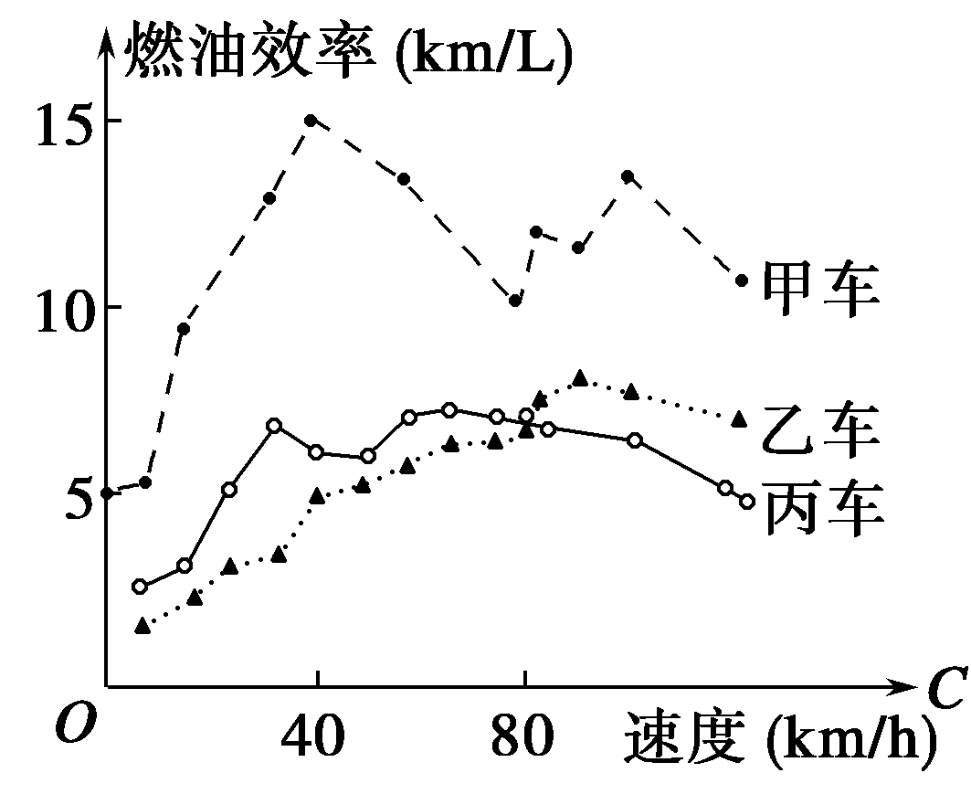
高考题型精练
1
2
3
4
5
6
7
8
9
10
11
12
1.(2015·北京)汽车的“燃油效率”是指汽车每消耗1升汽油行驶的里程.下图描述了甲、乙、丙三辆汽车在不同速度下的燃油效率情况. 下列叙述中正确的是( )

Slide 26
高考题型精练
1
2
3
4
5
6
7
8
9
10
11
12
A.消耗1升汽油，乙车最多可行驶5千米
B.以相同速度行驶相同路程，三辆车中，甲车消耗汽油量
最多
C.甲车以80千米/时的速度行驶1小时，消耗10升汽油
D.某城市机动车最高限速80千米/时.相同条件下，在该市
用丙车比用乙车更省油

Slide 27
高考题型精练
1
2
3
4
5
6
7
8
9
10
11
12
解析 根据图象知消耗1升汽油，乙车最多行驶里程大于5千米，故选项A错；
以相同速度行驶时，甲车燃油效率最高，因此以相同速度行驶相同路程时，甲车消耗汽油最少，故选项B错；
甲车以80千米/小时的速度行驶时燃油效率为10千米/升，行驶1小时，里程为80千米，消耗8升汽油，故选项C错；
最高限速80千米/小时，丙车的燃油效率比乙车高，因此相同条件下，在该市用丙车比用乙车更省油，故选项D对.
答案 D

Slide 28
高考题型精练
1
2
3
4
5
6
7
8
9
10
11
12
2.(2014·湖南)某市生产总值连续两年持续增加.第一年的增长率为p，第二年的增长率为q，则该市这两年生产总值的年平均增长率为( )

Slide 29
高考题型精练
1
2
3
4
5
6
7
8
9
10
11
12
解析 设年平均增长率为x，则(1＋x)²＝(1＋p)(1＋q)，
答案 D

Slide 30
高考题型精练
1
2
3
4
5
6
7
8
9
10
11
12
3.已知A，B两地相距150千米，某人开汽车以60千米/时的速度从A地到达B地，在B地停留1小时后再以50千米/时的速度返回A地，则汽车离开A地的距离x关于时间t(小时)的函数解析式是( )
A.x＝60t B.x＝60t＋50

Slide 31
高考题型精练
1
2
3
4
5
6
7
8
9
10
11
12
解析 显然出发、停留、返回三个过程中行车的速度是不同的，
故应分三段表示函数.
答案 D

Slide 32
高考题型精练
1
2
3
4
5
6
7
8
9
10
11
12
4.某地为了抑制一种有害昆虫的繁殖，引入了一种以该昆虫为食物的特殊动物，已知该动物的繁殖数量y(只)与引入时间x(年)的关系为y＝alog₂(x＋1)，若该动物在引入一年后的数量为100只，则第7年它们发展到( )
A.300只 B.400只
C.600只 D.700只
解析 将x＝1，y＝100代入y＝alog₂(x＋1)得，100＝alog₂(1＋1)，
解得a＝100，所以x＝7时，y＝100log₂(7＋1)＝300.
A

Slide 33
高考题型精练
1
2
3
4
5
6
7
8
9
10
11
12
5.如果在今后若干年内，我国国民经济生产总值都控制在平均每年增长9%的水平，那么要达到国民经济生产总值比1995年翻两番的年份大约是(lg 2＝0.301 0，lg 3＝0.477 1，lg 109＝2.037 4，lg 0.09＝－2.954 3)( )
A.2015年 B.2011年
C.2016年 D.2008年
解析 设1995年生产总值为a，经过x年翻两番，
则a·(1＋9%)^{x}＝4a.
B

Slide 34
高考题型精练
1
2
3
4
5
6
7
8
9
10
11
12
6.某公司在甲、乙两地销售一种品牌车，利润(单元：万元)分别为L₁＝5.06x－0.15x²和L₂＝2x，其中x为销售量(单位：辆).若该公司在这两地共销售15辆车，则能获得的最大利润为( )
A.45.606万元 B.45.6万元
C.45.56万元 D.45.51万元
解析 依题意可设甲销售x辆，则乙销售(15－x)辆，
所以总利润S＝5.06x－0.15x²＋2(15－x)＝－0.15x²＋3.06x＋30 (x≥0)，
所以当x＝10时，S有最大值为45.6(万元).
B

Slide 35
高考题型精练
1
2
3
4
5
6
7
8
9
10
11
12
7.(2014·福建)要制作一个容积为4 m³，高为1 m的无盖长方体容器.已知该容器的底面造价是每平方米20元，侧面造价是每平方米10元，则该容器的最低总造价是________.(单位：元)
又设该容器的造价为y元，

Slide 36
高考题型精练
1
2
3
4
5
6
7
8
9
10
11
12
即x＝2时取“＝”)，
所以y_{min}＝80＋20×4＝160(元).
答案 160

Slide 37
高考题型精练
1
2
3
4
5
6
7
8
9
10
11
12
8.某化工厂打算投入一条新的生产线，但需要经环保部门审批后方可投入生产.已知该生产线连续生产n年的累计产量为f(n)＝ n(n＋1)(2n＋1)吨，但如果年产量超过150吨，将会给环境造成危害.为保护环境，环保部门应给该厂这条生产线拟定最长的生产期限是________年.

Slide 38
高考题型精练
1
2
3
4
5
6
7
8
9
10
11
12
解析 设第n(n∈N*)年的年产量为a_{n}，则a₁＝ ×1×2×3＝3；
当n≥2时，a_{n}＝f(n)－f(n－1)＝ n(n＋1)·(2n＋1)－ n(n－1)(2n－1)＝3n².
又a₁＝3也符合a_{n}＝3n²，所以a_{n}＝3n²(n∈N*).
所以1≤n≤7，n∈N*，故最长的生产期限为7年.
答案 7

Slide 39
高考题型精练
1
2
3
4
5
6
7
8
9
10
11
12
9.一个容器装有细沙a cm³，细沙从容器底下一个细微的小孔慢慢地匀速漏出，t min后剩余的细沙量为y＝ae^{－bt}(cm³)，经过8 min后发现容器内还有一半的沙子，则再经过______ min，容器中的沙子只有开始时的八分之一.

Slide 40
高考题型精练
1
2
3
4
5
6
7
8
9
10
11
12
则t＝24，所以再经过16 min.
答案 16

Slide 41
高考题型精练
1
2
3
4
5
6
7
8
9
10
11
12
10.(2015·四川)某食品的保鲜时间y(单位：小时)与储藏温度x(单位：℃)满足函数关系y＝e^{kx＋b}(e＝2.718…为自然对数的底数，k，b为常数).若该食品在0 ℃的保鲜时间是192小时，在22 ℃的保鲜时间是48小时，则该食品在33 ℃的保鲜时间是________小时.

Slide 42
高考题型精练
1
2
3
4
5
6
7
8
9
10
11
12
答案 24

Slide 43
高考题型精练
1
2
3
4
5
6
7
8
9
10
11
12
11.为了保护学生的视力，课桌椅子的高度都是按一定的关系配套设计的.研究表明：假设课桌的高度为y cm，椅子的高度为x cm，则y应是x的一次函数，下表列出了两套符合条件的课桌椅的高度：
 | 第一套 | 第二套
椅子高度x(cm) | 40.0 | 37.0
课桌高度y(cm) | 75.0 | 70.2

Slide 44
高考题型精练
1
2
3
4
5
6
7
8
9
10
11
12
(1)请你确定y与x的函数关系式(不必写出x的取值范围).
解 根据题意，课桌高度y是椅子高度x的一次函数，
故可设函数关系为y＝kx＋b.
将符合条件的两套课桌椅的高度代入上述函数关系式，
∴y与x的函数关系式是y＝1.6x＋11.

Slide 45
高考题型精练
1
2
3
4
5
6
7
8
9
10
11
12
(2)现有一把高42.0 cm的椅子和一张高78.2 cm的课桌，它们是否配套？为什么？
解 把x＝42代入上述函数关系式中，
有y＝1.6×42＋11＝78.2.
∴给出的这套课桌椅是配套的.

Slide 46
高考题型精练
1
2
3
4
5
6
7
8
9
10
11
12
12.某企业实行裁员增效，已知现有员工a人，每人每年可创纯收益(已扣工资等)1万元，据评估在生产条件不变的情况下，每裁员一人，则留岗员工每人每年可多创纯收益0.01万元，但每年需付给每位下岗工人0.4万元的生活费，并且企业正常运转所需人数不得少于现有员工的 ，设该企业裁员x人后年纯收益为y万元.

Slide 47
高考题型精练
1
2
3
4
5
6
7
8
9
10
11
12
(1)写出y关于x的函数关系式，并指出x的取值范围；
解 由题意可知，
y＝(a－x)(1＋0.01x)－0.4x

Slide 48
高考题型精练
1
2
3
4
5
6
7
8
9
10
11
12
(2)当140<a≤280时，该企业应裁员多少人，才能获得最大的经济效益？(注：在保证能取得最大经济效益的情况下，能少裁员，应尽量少裁员)
且140<a≤280，

Slide 49
高考题型精练
1
2
3
4
5
6
7
8
9
10
11
12
当a为奇数时，x＝ －70，y取最大值(∵尽可能少裁人，∴舍去x＝ －70).
∴当员工人数为偶数时，裁员 人，才能获得最大的经济效益；
当员工人数为奇数时，裁员 人，才能获得最大的经济效益.

